Slide 1


Nhiệt liệt chào mừng
các quý vị đại biểu về dự giờ thăm lớp

Slide 2
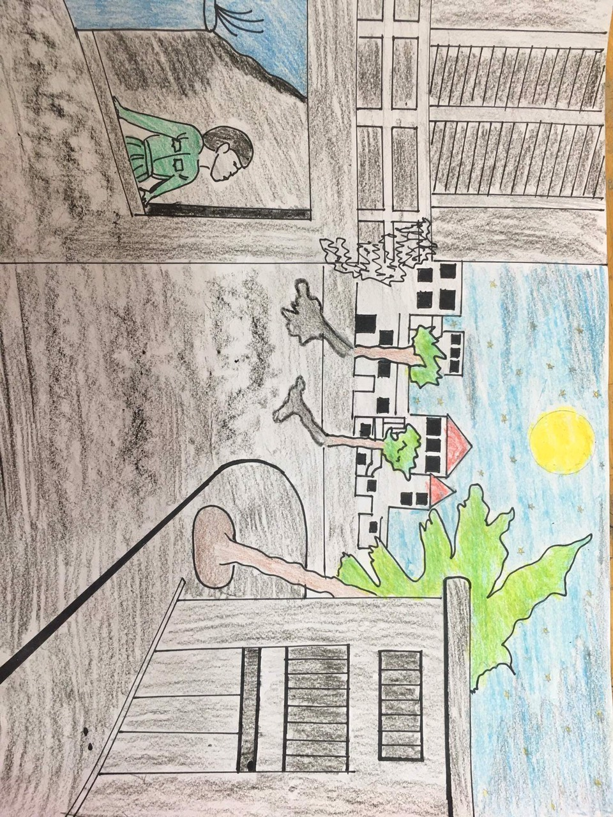
NGUYỄN
DUY NHUỆ
2
3
1
1978
BIỂU CẢM-
TỰ SỰ
4
5
ĐỐI LẬP
NĂM CHỮ
CHỈ VIẾT HOA
CHỮ CÁI ĐẦU MỖI KHỔ
6
1. Tên thật của tác giả bài thơ?
6. Thủ pháp nghệ thuật chính được sử dụng trong ba khổ thơ đầu là gì?
5. Nghệ thuật độc đáo khác biệt nhất của bài thơ?
3. Bài thơ được sáng tác vào năm nào?
4. Bài thơ được sáng tác theo thể thơ nào?
2. Nêu phương thức biểu đạt của bài thơ?

Slide 3


Thình lình đèn điện tắt
phòng buyn-đinh tối om
vội bật tung cửa sổ
đột ngột vầng trăng tròn
Notes:
Giáo án của Hạnh Nguyễn: https://www.facebook.com/HankNguyenn

Slide 4

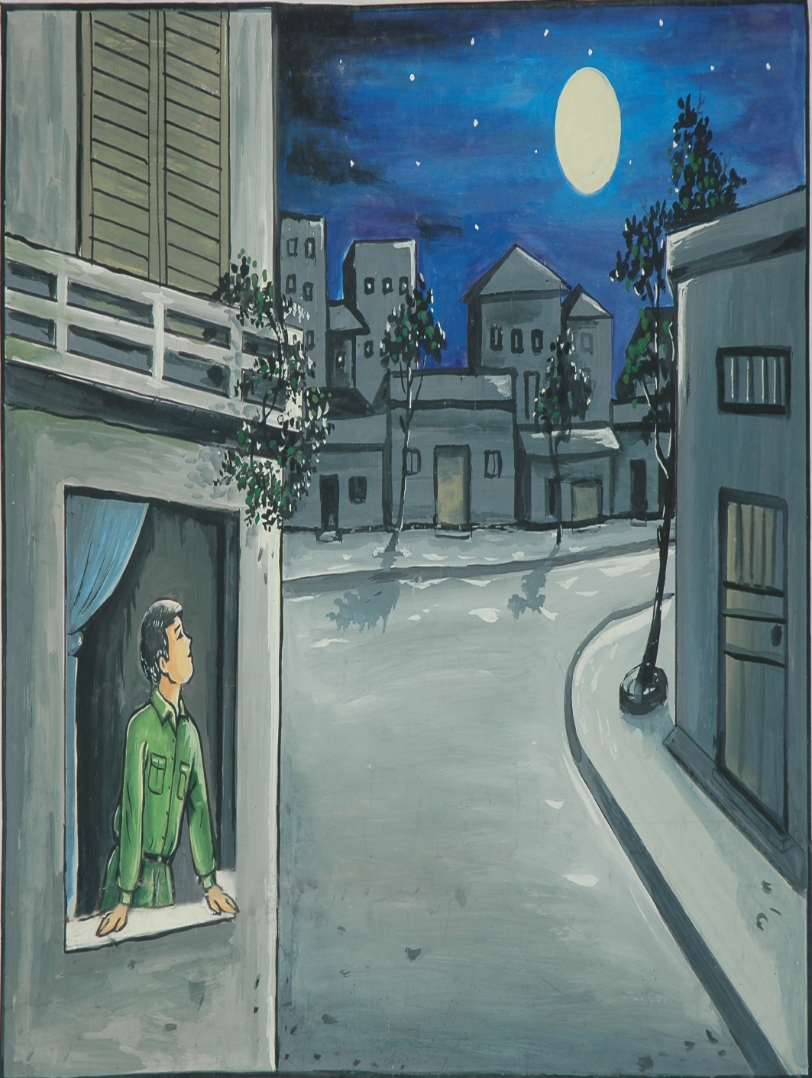
Ngửa mặt lên nhìn mặt có cái gì rưng rưng như là đồng là bể như là sông là rừng
Notes:
Giáo án của Hạnh Nguyễn: https://www.facebook.com/HankNguyenn

Slide 5
 | Chi tiết | Nghệ thuật | Tác dụng
Tư thế
Cảm xúc

Slide 6

Ngửa mặt lên nhìn mặt
có cái gì rưng rưng
như là đồng là bể
như là sông là rừng
Notes:
Giáo án của Hạnh Nguyễn: https://www.facebook.com/HankNguyenn

Slide 7

Trăng cứ tròn vành vạnh kể chi người vô tình ánh trăng im phăng phắc đủ cho ta giật mình
Notes:
Giáo án của Hạnh Nguyễn: https://www.facebook.com/HankNguyenn

Slide 8
Trăng cứ tròn vành vạnh kể chi người vô tình ánh trăng im phăng phắc đủ cho ta giật mình
vô tình
ánh trăng
giật mình
Notes:
Giáo án của Hạnh Nguyễn: https://www.facebook.com/HankNguyenn

Slide 9



CÂU HỎI THẢO LUẬN NHÓM BÀN (1 PHÚT)
Em cảm nhận gì về cái «giật mình » của tác giả?
Trăng cứ tròn vành vạnh kể chi người vô tình ánh trăng im phăng phắc đủ cho ta giật mình

Slide 10
Quá khứ
Tình nghĩa tri kỉ | Ngỡ không bao giờ quên
Hiện tại
Vầng trăng tròn | Vô tình lãng quên
TRĂNG
NGƯỜI
Suy ngẫm
Tròn vành vạnh, im phăng phắc → Thủy chung, vị tha | Giật mình → Tự hoàn thiện
Tự nhắc nhở mình, nhắc nhở mọi người về thái độ sống “Uống nước nhớ nguồn”.
Notes:
Giáo án của Hạnh Nguyễn: https://www.facebook.com/HankNguyenn

Slide 11
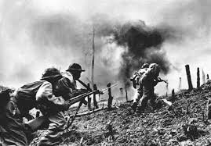
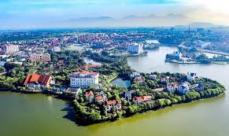
Đặt bài thơ vào trong hoàn cảnh năm 1978 tại TP Hồ Chí Minh- sau 3 năm ngày đất nước thống nhất ta mới thấy được hết ý nghĩa của nó bởi đây là quãng thời gian đủ để cuộc sống đi vào ổn định, những đau thương mất mát của chiến tranh đã lùi xa, con người dễ vô tình quên đi những năm tháng tình nghĩa. Bài thơ ra đời như một sự nhắc nhở với chính mình với những người đồng chí đồng đội về lối sống ân nghĩa thủy chung… Đọc bài thơ ta như thấy cả nỗi niềm băn khoăn, những trăn trở, những suy tư sâu sắc của một người lính trở về từ chiến tranh…về lẽ sống về cuộc đời.

Slide 12
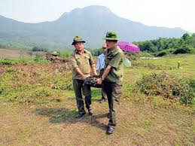
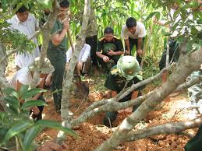
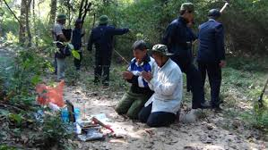
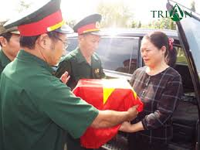
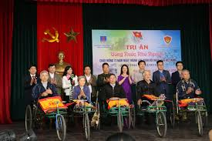
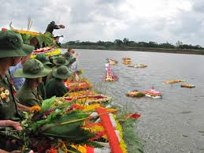
Phát huy truyền thống “ Uống nước nhớ nguồn”
Đò lên Thạch Hãn ơi,…. chèo nhẹ
Đáy sông còn đó, bạn tôi nằm
Có tuổi hai mươi thành sóng nước
Vỗ yên bờ bãi, mãi ngàn năm
Notes:
Giáo án của Hạnh Nguyễn: https://www.facebook.com/HankNguyenn

Slide 13

Có ý kiến cho rằng “Bài thơ chỉ hợp với thế hệ ông bà mình thôi, bây giờ ở thế kỉ 21 rồi, gần như cuộc sống nhiều người đã no đủ, chiến tranh cũng không còn thì bài thơ chẳng có mấy ý nghĩa nữa.” Em hãy nêu ý kiến của mình.
Notes:
Giáo án của Hạnh Nguyễn: https://www.facebook.com/HankNguyenn

Slide 14
Tổng kết
NGHỆ THUẬT
NỘI DUNG
Thơ 5 chữ, giọng điệu tâm tình | Kết hợp trữ tình & tự sự | Sử dụng nhiều BPTT đặc sắc | Sáng tạo hình ảnh vầng trăng
Bài thơ như một lời tự nhắc về những năm tháng gian lao đã qua của cuộc đời người lính. Nhắc nhở ta về thái độ sống “Uống nước nhớ nguồn”
Notes:
Giáo án của Hạnh Nguyễn: https://www.facebook.com/HankNguyenn

Slide 15
Luyện tập
Bài 1: Kể tên các bài thơ em đã học cũng viết về trăng. Em hãy đọc một số câu thơ gợi tả vẻ đẹp của trăng trong các tác phẩm đó.
Bài 2: Nêu ý nghĩa hình tượng vầng trăng trong hai bài thơ Đồng chí và Ánh trăng.
Notes:
Giáo án của Hạnh Nguyễn: https://www.facebook.com/HankNguyenn

Slide 16


Khác
ĐỒNG CHÍ
ÁNH TRĂNG
- Trăng là biểu tượng cho vẻ đẹp, sức mạnh tình đồng chí trong kháng chiến chống Pháp.
- Trăng khơi nguồn cho việc bày tỏ thái độ, tình cảm của con người với hiện tại và quá khứ.
- Là hình tượng thơ đậm chất lãng mạn.
- Là hình ảnh xuyên suốt thể hiện chủ đề bài thơ.
Notes:
Giáo án của Hạnh Nguyễn: https://www.facebook.com/HankNguyenn

Slide 17
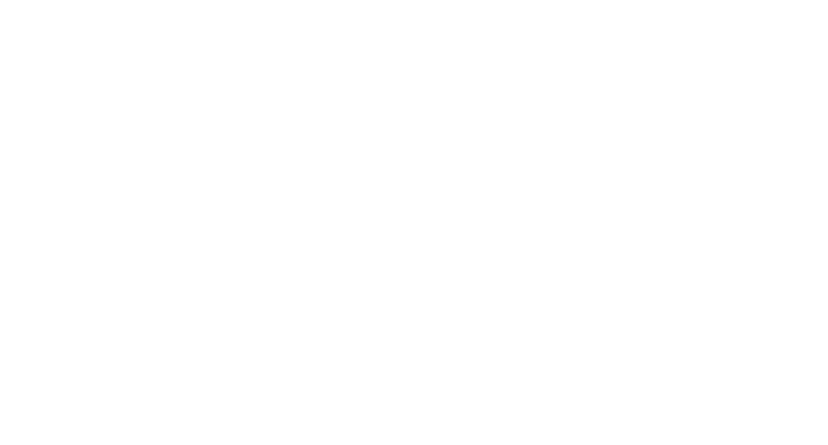


Cùng chia sẻ
Notes:
Giáo án của Hạnh Nguyễn: https://www.facebook.com/HankNguyenn

Slide 18


Vẽ sơ đồ tư duy khái quát lại nội dung và nghệ thuật của bài thơ vào tập sơ đồ tư duy các tác phẩm
Hướng dẫn tự học
Sưu tầm các bài thơ, bài hát chủ đề “Uống nước nhớ nguồn” + Tìm đọc thêm các tác phẩm của Nguyễn Duy
Chuẩn bị PBT bài “Làng”
Notes:
Giáo án của Hạnh Nguyễn: https://www.facebook.com/HankNguyenn

Slide 19
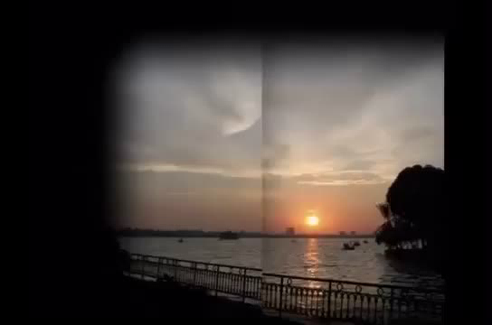

Slide 20
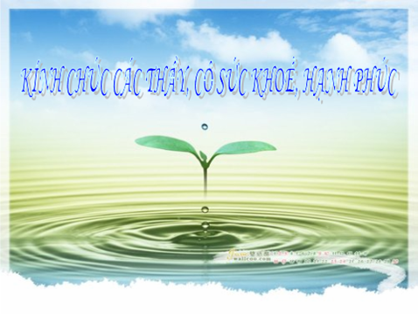

Slide 21

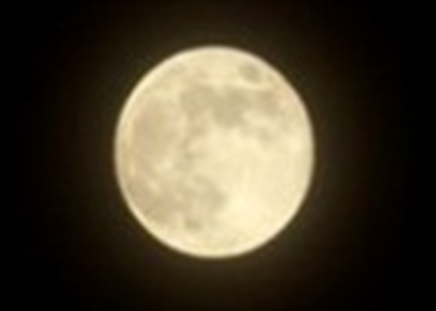
Hồi nhỏ sống với đồng
với sông rồi với bể
hồi chiến tranh ở rừng
vầng trăng thành tri kỷ
Trần trụi với thiên nhiên
hồn nhiên như cây cỏ
ngỡ không bao giờ quên
cái vầng trăng tình nghĩa
Từ hồi về thành phố
quen ánh điện cửa gương
vầng trăng đi qua ngõ
như người dưng qua đường
Thình lình đèn điện tắt
phòng buyn-đinh tối om
vội bật tung cửa sổ
đột ngột vầng trăng tròn
Trăng là vẻ đep bình dị vĩnh hằng của thiên nhiên đất nước
Trăng là biểu tượng cho quá khứ gian lao mà tình nghĩa. Là phẩm chất của nhân dân, của đồng chí, đồng đội
Ý nghĩa của hình tượng vầng trăng
Vẻ đẹp ấy vẫn vẹn nguyên và song hành cùng cuộc sống hiện tại dù cho con người có lãng quên.
Notes:
Giáo án của Hạnh Nguyễn: https://www.facebook.com/HankNguyenn

